Slide 1
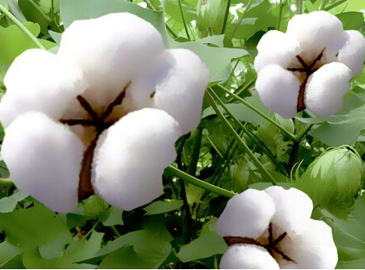
课 文
⑲ 棉花姑娘

Slide 2
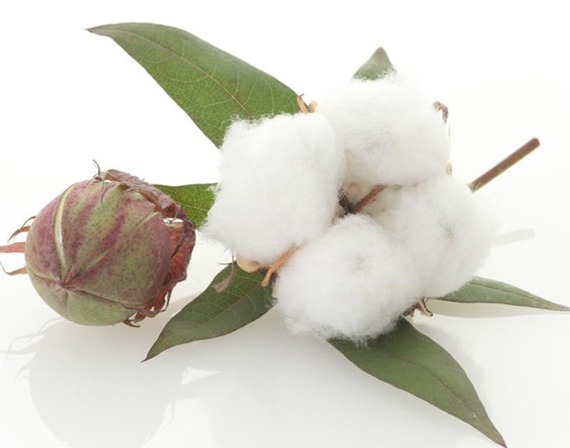
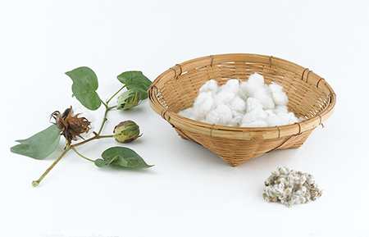
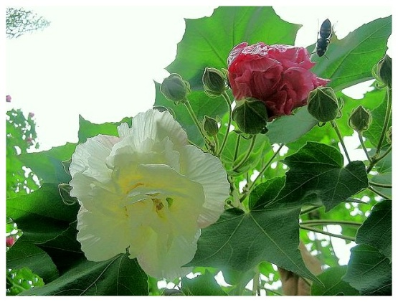
认识棉花

Slide 3
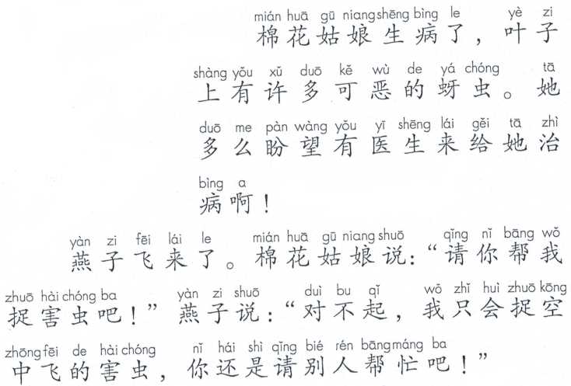

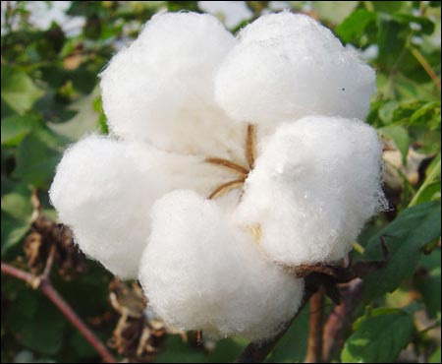
课 文

Slide 4
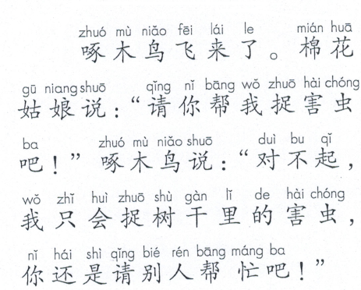

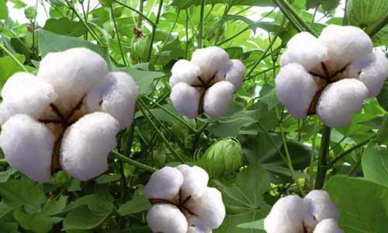

Slide 5
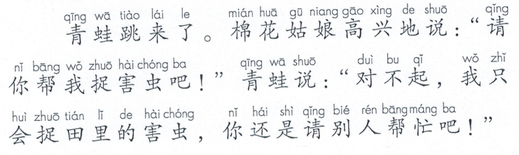
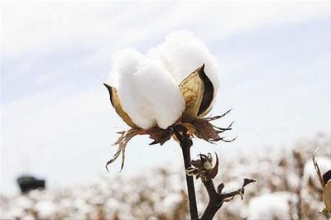
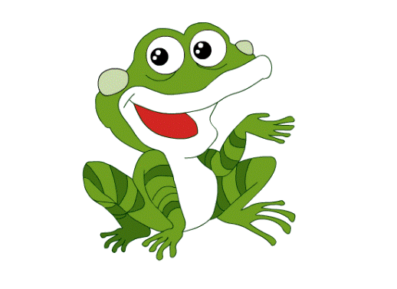

Slide 6
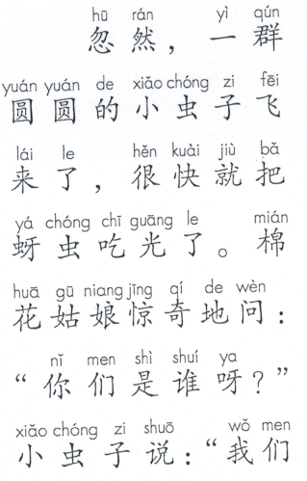
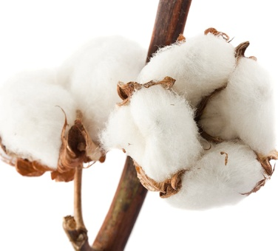
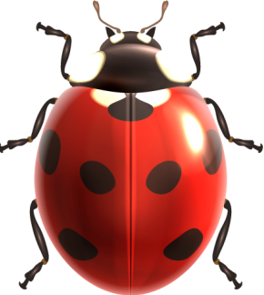
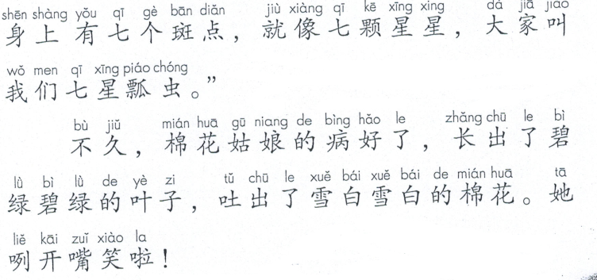

Slide 7


课堂思考
1. 棉花姑娘怎么了？
2. 棉花姑娘请谁来帮忙了呢？
3.最后谁治好了棉花姑娘的病呢?
棉花姑娘生病了，叶子上有许多可恶的蚜虫。
燕子、啄木鸟、青蛙、七星瓢虫。
七星瓢虫。

Slide 8

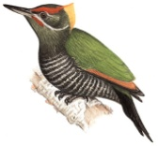


4. 读了这篇课文，我们知道了：
（ ）会捉空中飞的害虫；
（ ）会捉树干里的害虫；
（ ）会捉田里的害虫；
（ ）吃蚜虫。
它们都是益鸟和益虫，我们要保护它们。

Slide 9

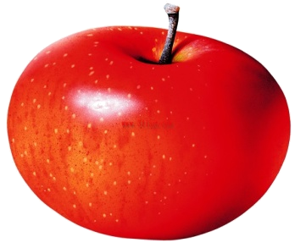
会读字
棉
奇
治
燕
干
然
别
瓢
颗
啦
追
碧
吐
娘

Slide 10

课堂练习题 一
1.读一读，连一连。
棉 燕 瓢 颗 碧 吐 啦
piáo kē yàn bì mián la tǔ

Slide 11

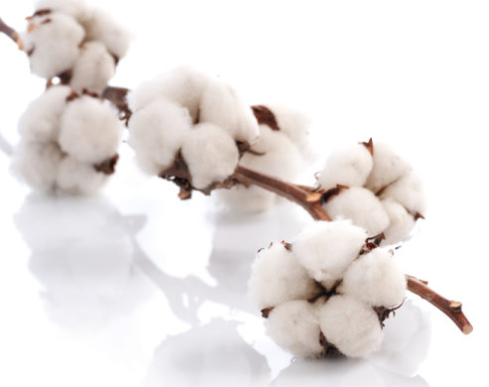
会写字
医
病
星
七
干
奇

Slide 12

课堂练习题 二
1. 组词。
病（ ） 奇 （ ） 医（ ）
别（ ） 星 （ ） 干（ ）
生病
奇人
医生
别去
星星
干了

Slide 13
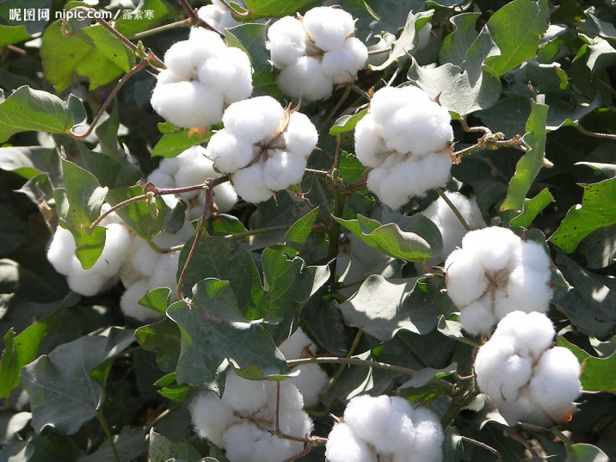
课后作业
1. 朗读课文。
2. 掌握本课学习的字词。

